Slide 1

ANALÍTICA COMPUTACIONAL PARA LA TOMA DE DECISIONES PROYECTO 1 - PRODUCTIVIDAD EN MANUFACTURA
Ariel Santiago Tovar y Juan Felipe Sinisterra Arias
13/03/2024

Slide 2
TABLA DE CONTENIDOS
Roles
Preguntas de negocio y Plan de acción
Limpieza y alistamiento de datos
Exploración de datos
Modelamiento
Tablero y despliegue

Slide 3
PREGUNTAS DE NEGOCIO Y PLAN DE ACCIÓN
Enfoque en el área de producción.
¿Qué factores o variables influyen en la productividad real?
¿Qué factores o variables influyen en la productividad objetivo?
¿Como se comparan la productividad objetivo y la productividad real?

Slide 4
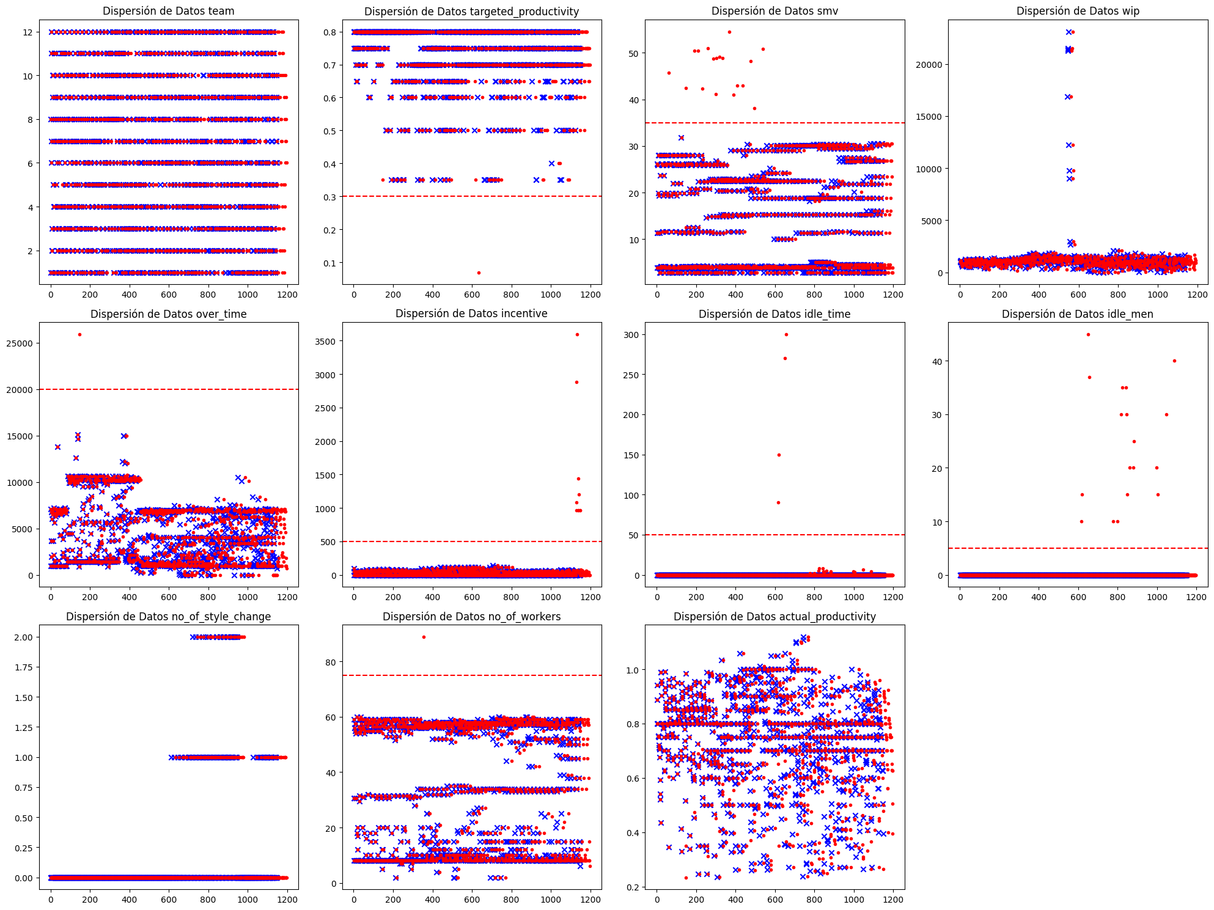
LIMPIEZA Y ALISTAMIENTO DE DATOS
1197 entradas con 15 columnas.
Reconocimiento de datos nulos: 506 datos nulos del WIP.
Reconocimiento de datos atípicos

Slide 5
LIMPIEZA Y ALISTAMIENTO DE DATOS
dflimpio
Para tratar los valores nulos del WIP se propusieron 2 alternativas:
Eliminar por completo la columna del WIP.
Realizar una regresión lineal con la cual se pueda aproximar el WIP mediante otras variables explicativas.
Se arreglaron los departamentos:
Se encontró que había un error tipográfico pues en algunos valores estaba escrito “finishing ” en vez de “finishing”.
dfarreglado

Slide 6
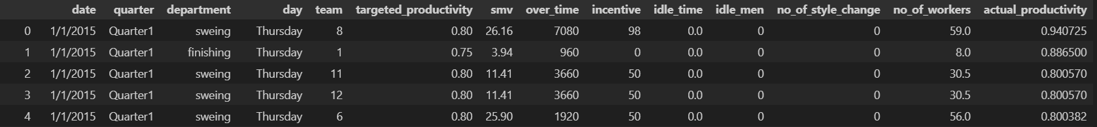
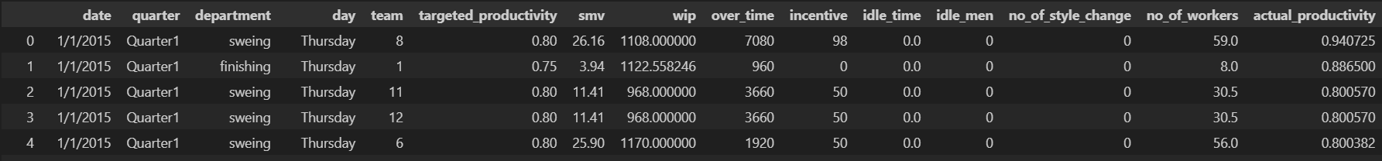
LIMPIEZA Y ALISTAMIENTO DE DATOS
dflimpio
(1148,14)
dfarreglado
(1140,15)

Slide 7
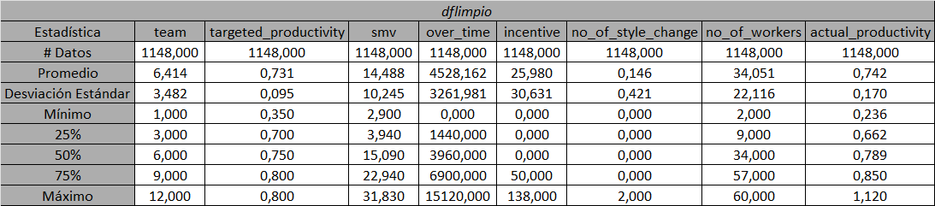
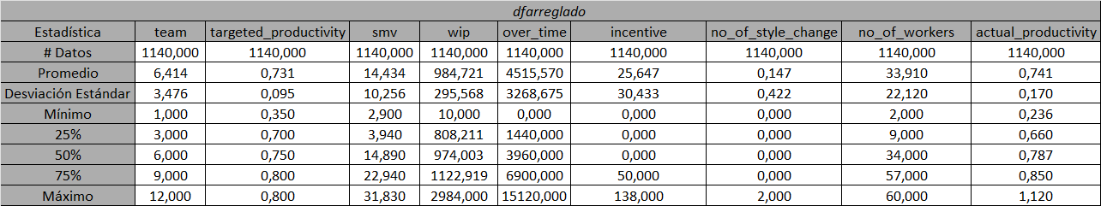
EXPLORACIÓN DE DATOS

Slide 8
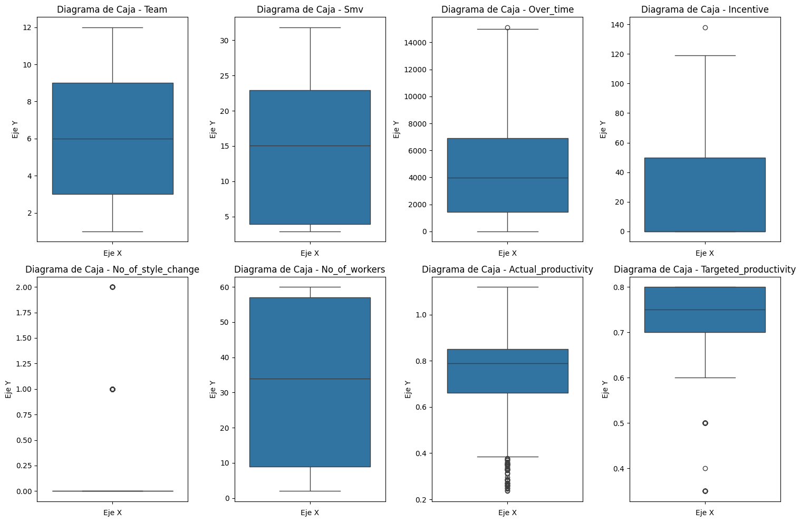
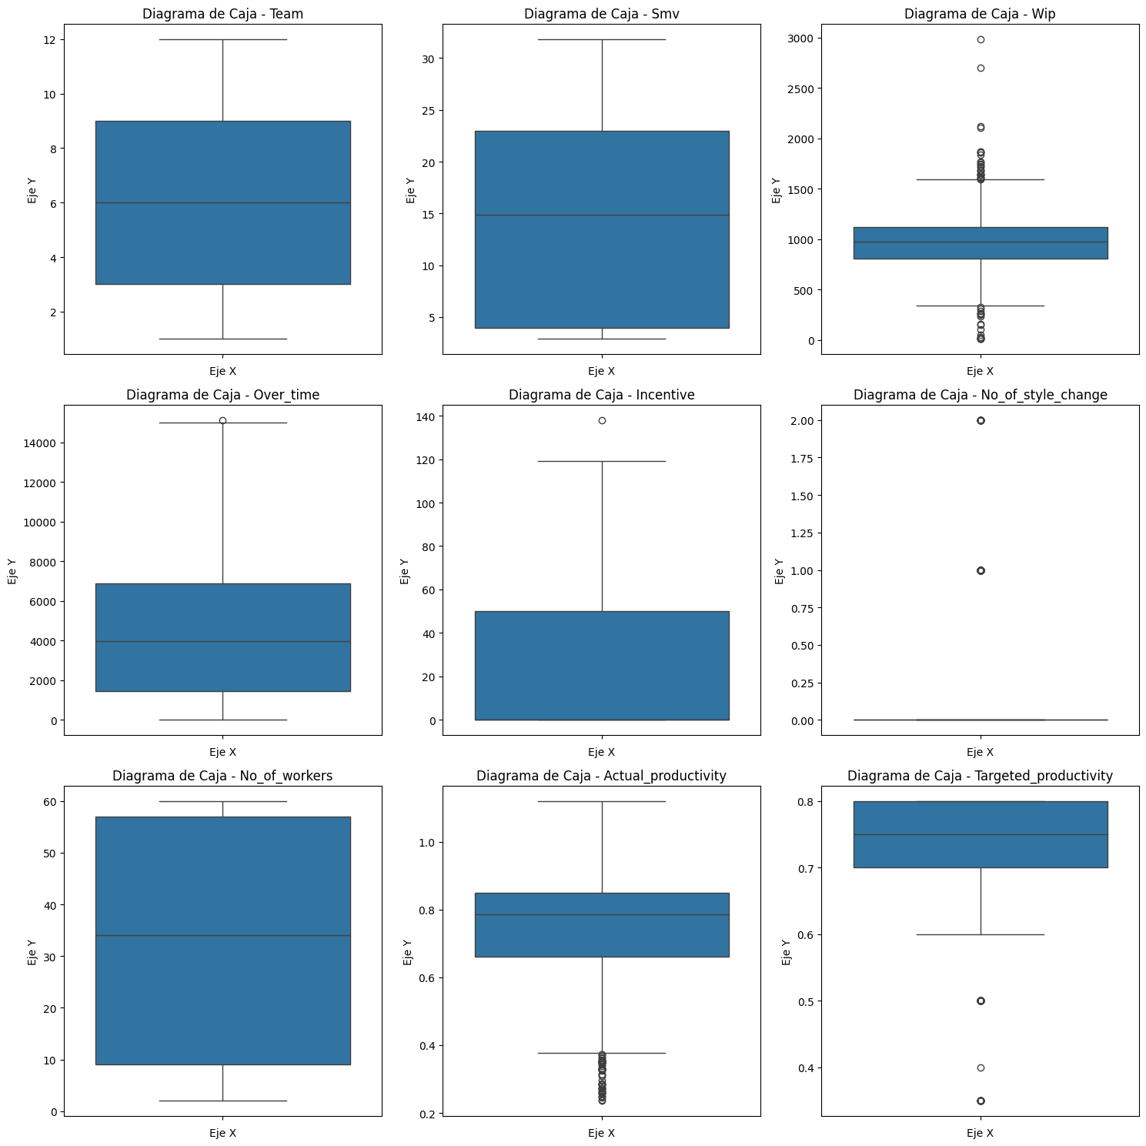
EXPLORACIÓN DE DATOS
dflimpio
dfarreglado

Slide 9
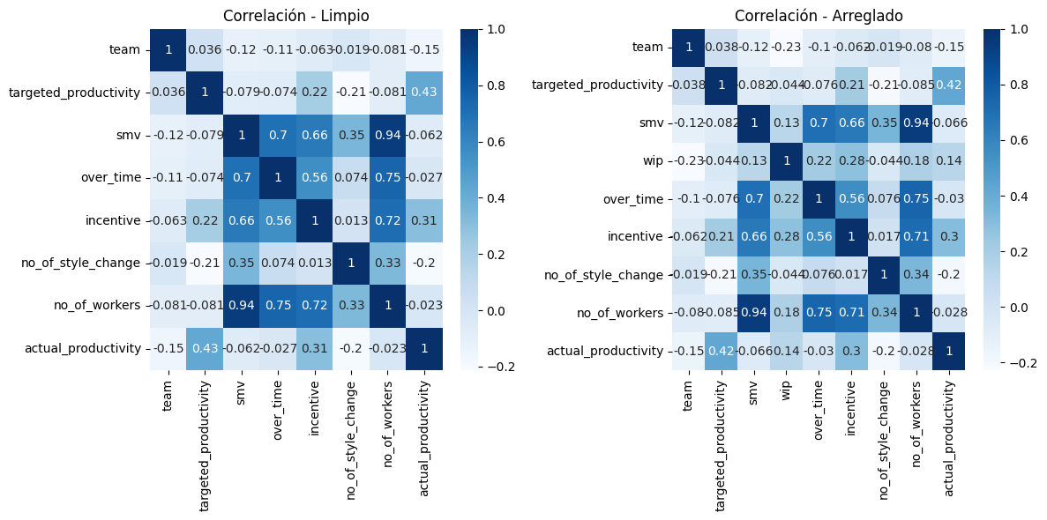
EXPLORACIÓN DE DATOS

Slide 10
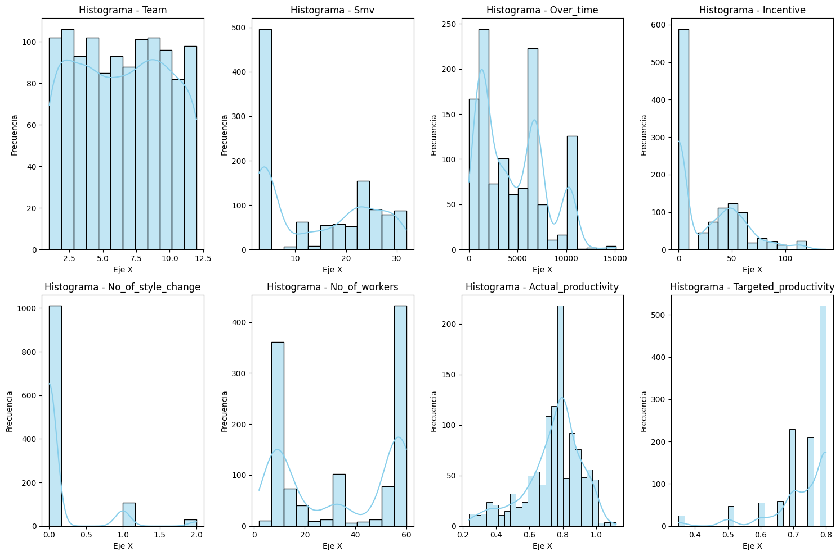
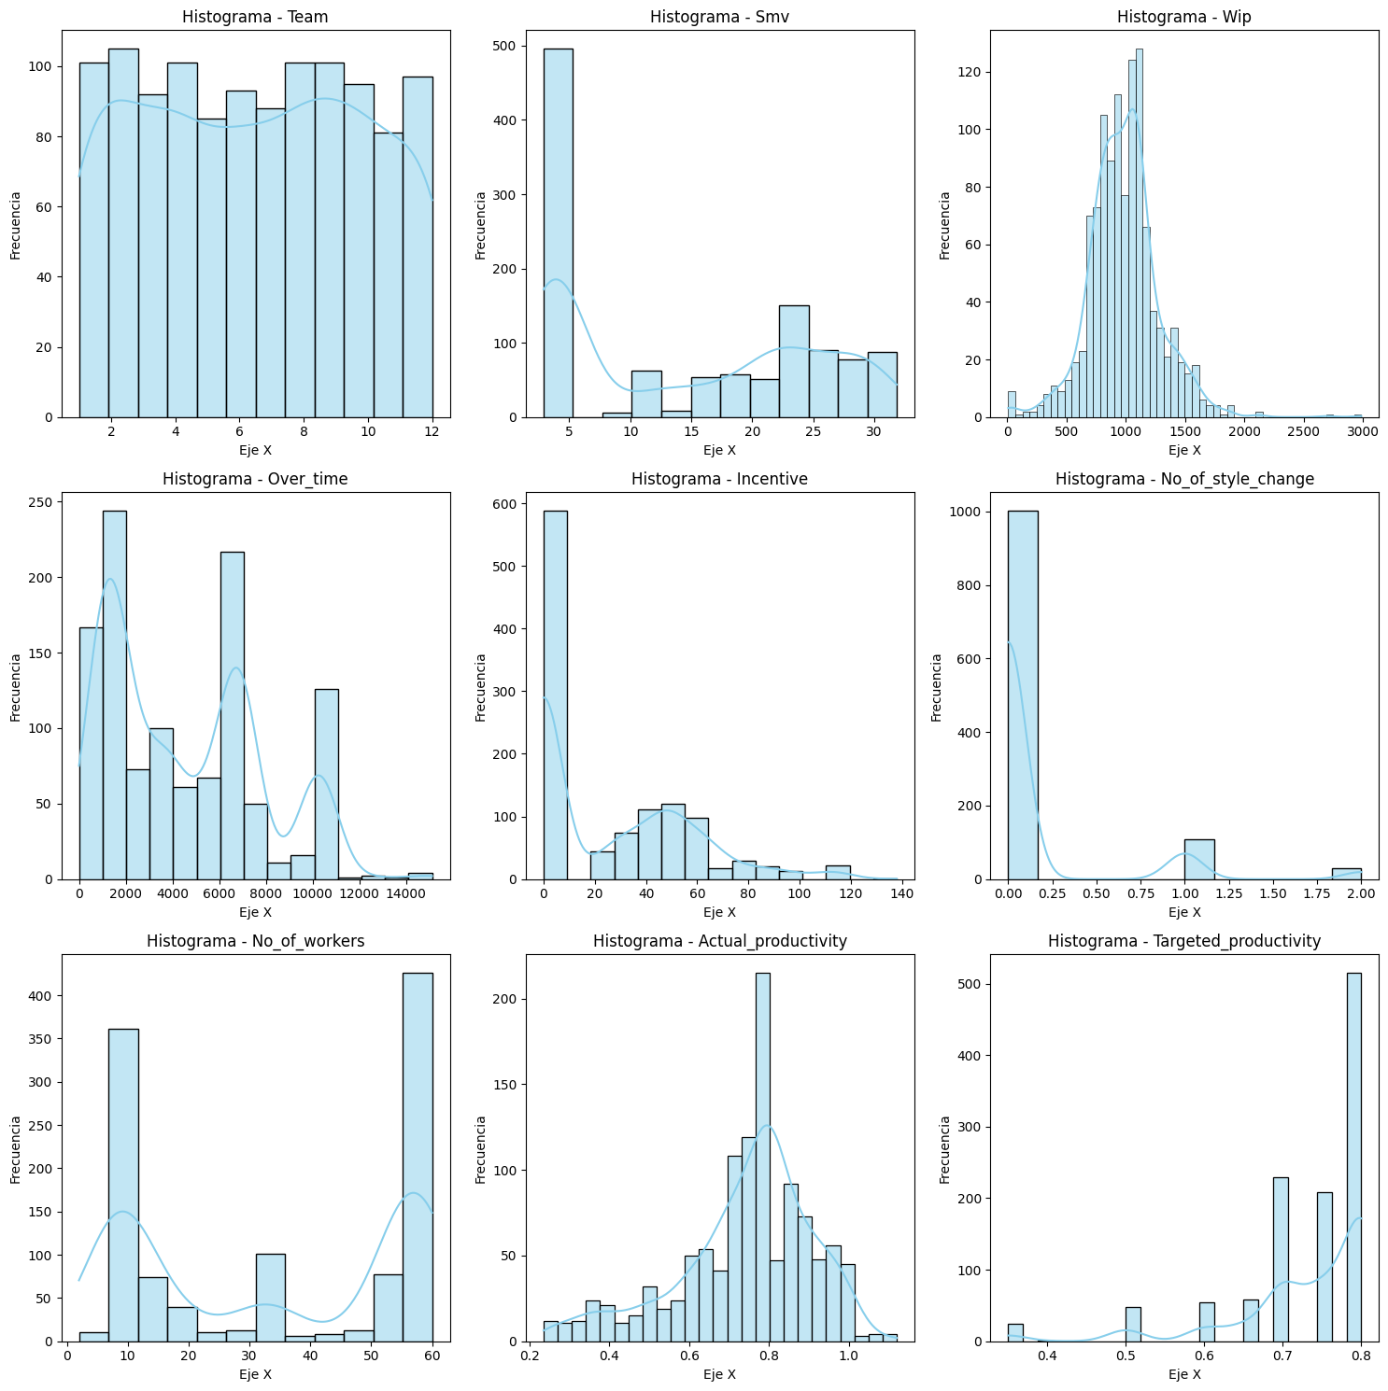
EXPLORACIÓN DE DATOS
dflimpio
dfarreglado

Slide 11
EXPLORACIÓN DE DATOS
A partir de la exploración de datos, se pudo determinar la naturaleza de las variables, así como sus valores máximos, mínimos, promedio y desviación estándar para cada conjunto de datos.
Además, se encontró la frecuencia de estos datos, lo cual se relaciona con las mismas estadísticas descriptivas encontradas.
Se considera que esta exploración de datos es realmente valiosa, ya que permite tener una comprensión más clara de la información proporcionada por cada una de las variables explicativas. Este entendimiento es clave para los pasos siguientes, especialmente para el desarrollo de modelos.

Slide 12
MODELAMIENTO
dfarreglado | R² | R²_{adj}
Completo | 0.356 | 0.310
Reducido | 0.307 | 0.297
P-valor | 0.9569
Targeted | 0.201 | 0.190
Dflimpio | R² | R²_{adj}
Completo | 0.357 | 0.312
Reducido | 0.310 | 0.300
P-valor | 0.9536
Targeted | 0.202 | 0.191
Modelo inicial con todas las variables. (Completo)
Se eliminan todas las no significativas, se conservan Department y Team (Categóricas) y smv, incentive, over_time y no_of_workers (Continuas). Se llega al modelo reducido.
El modelo de targeted productivity tiene las mismas variables.
Se utiliza dflimpio siguiendo adelante por mayores valores de R² y R²_{adj.}

Slide 13
MODELAMIENTO
 | R² | R²_{adj}
Inicial | 0.315 | 0.302
Sin smv | 0.307 | 0.296
P-valor | 0.6355
Targeted | 0.209 | 0.196
VIFS | smv | incentive | over_time | no_of_workers
Inicial | 24.34 | 6.40 | 3.36 | 32.18
Arreglado | x | 2.48 | 2.48 | x
Se hace un Split 80-20 de datos de entrenamiento y datos de prueba.
Se detectan problemas de multicolinealidad en el modelo inicial.
Se elimina no_of_workers por su alto VIF.
smv pierde significancia al eliminar no_of_workers.
Se llega a un modelo final sin smv.
La productividad actual se modela con el departament, team (categóricas), incentive y over_time (continuas).
La productividad objetivo sigue las mismas variables.
Estas 4 variables serían las influyentes para el cálculo o predicción de productividades.

Slide 14
MODELAMIENTO
Coeficientes | Actual | Target
Intercepto | 0.794920 | 0.731224
Departamento (Sewing) | -0.185258 | -0.089341
Team 2 | -0.018902 | 0.012373
Team 3 | -0.003449 | 0.014434
Team 4 | 0.004133 | -0.002691
Team 5 | -0.032679 | -0.02166
Team 6 | -0.062889 | 0.025077
Team 7 | -0.054918 | 0.016419
Team 8 | -0.051835 | 0.006372
Team 9 | -0.051450 | 0.038684
Team 10 | -0.045606 | 0.024695
Team 11 | -0.061901 | 0.002289
Team 12 | -0.021129 | 0.045522
over_time | -0.000005 | -0.000003
incentive | 0.004122 | 0.001895
En la mayoría de los casos la productividad actual es mayor al objetivo.
Los efectos de tanto incentivo como over_time son mayores en magnitud.
Hay algunos equipos que son mejor vistos en cuanto a su productividad.

Slide 15
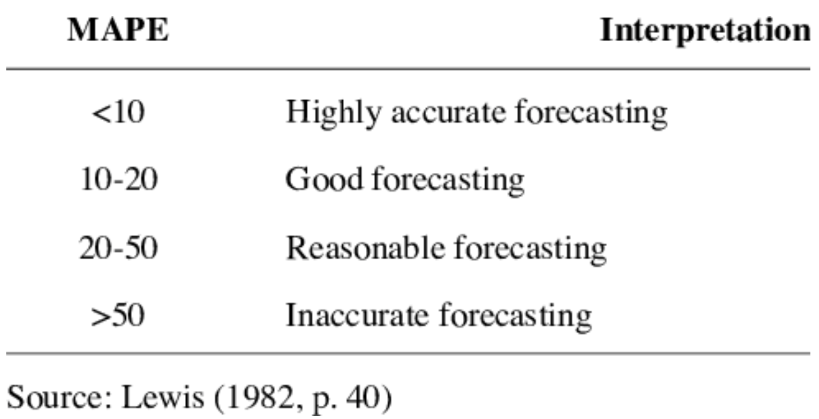
MODELAMIENTO
 | MAE | MSE | RMSE | MAPE
Actual_productivity | 0.0991 | 0.0198 | 0.1409 | 17.42%
Targeted_productivity | 0.0557 | 0.0063 | 0.0793 | 8.68%
Se observan errores de pequeña magnitud.
El error más valioso es el MAPE, en el Targeted_productivity tiene un valor considerablemente bajo, considerándose un pronóstico o modelo muy bueno.
En el Actual_productivity se tiene un MAPE mayor pero aun así está en un rango de un buen pronóstico o modelo.

Slide 16
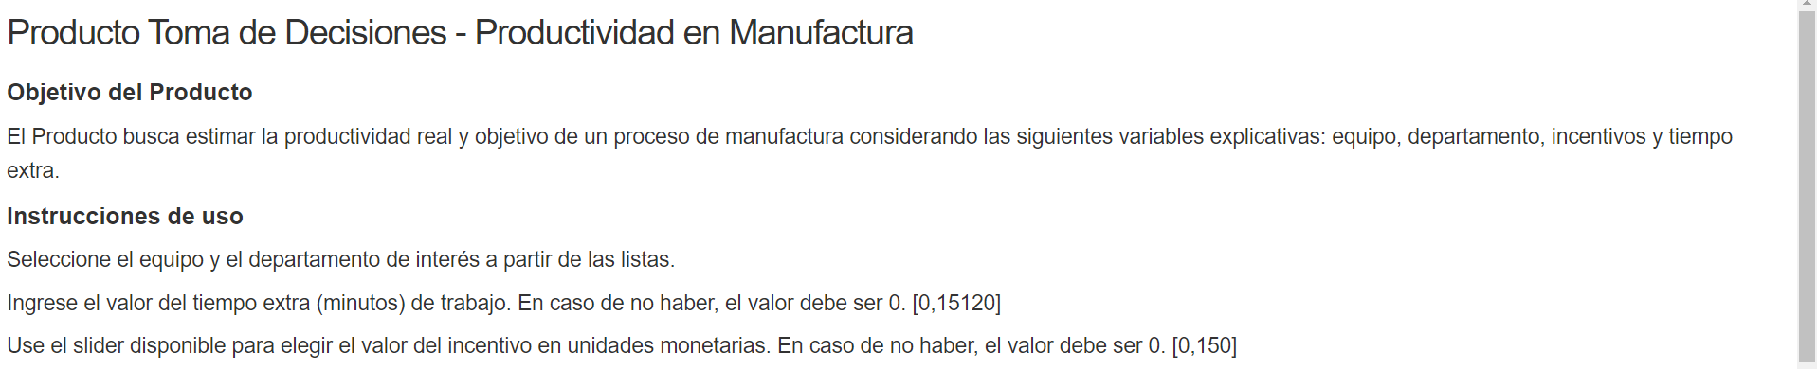
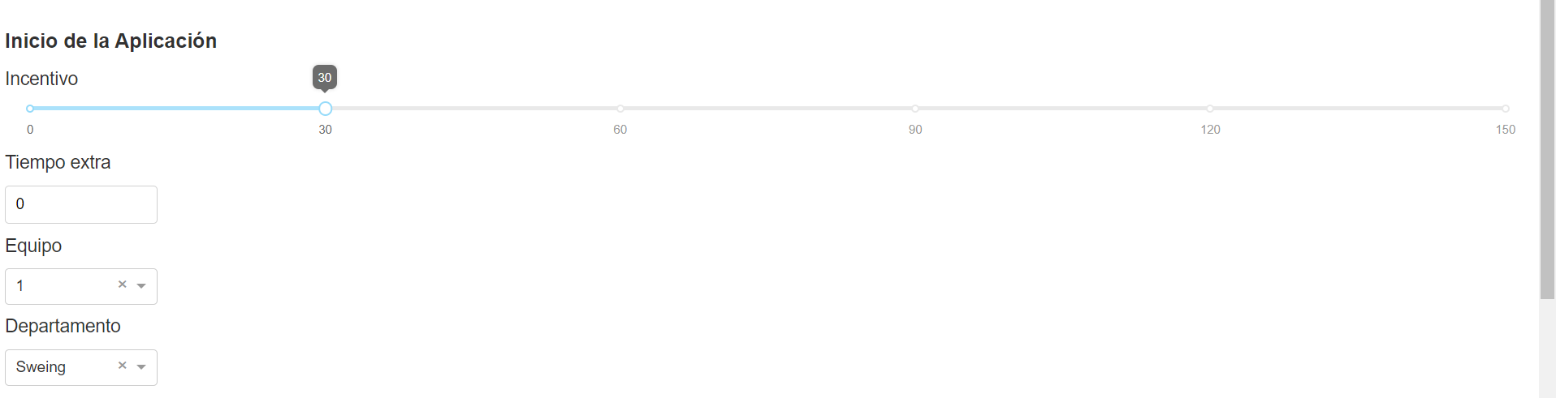
DISEÑO Y DESARROLLO DEL TABLERO
Disposición vertical en el navegador.
Objetivo e instrucciones de uso claras para el usuario.
Resultados preliminares y finales.

Slide 17
DISEÑO Y DESARROLLO DEL TABLERO
Coeficientes | Actual | Target
Intercepto | 0.794920 | 0.731224
Departamento (Sewing) | -0.185258 | -0.089341
Team 2 | -0.018902 | 0.012373
Team 3 | -0.003449 | 0.014434
Team 4 | 0.004133 | -0.002691
Team 5 | -0.032679 | -0.02166
Team 6 | -0.062889 | 0.025077
Team 7 | -0.054918 | 0.016419
Team 8 | -0.051835 | 0.006372
Team 9 | -0.051450 | 0.038684
Team 10 | -0.045606 | 0.024695
Team 11 | -0.061901 | 0.002289
Team 12 | -0.021129 | 0.045522
over_time | -0.000005 | -0.000003
incentive | 0.004122 | 0.001895
Inputs: Variables explicativas de los modelos
Departamento.
Equipo.
Tiempo extra.
Incentivo.

Slide 18
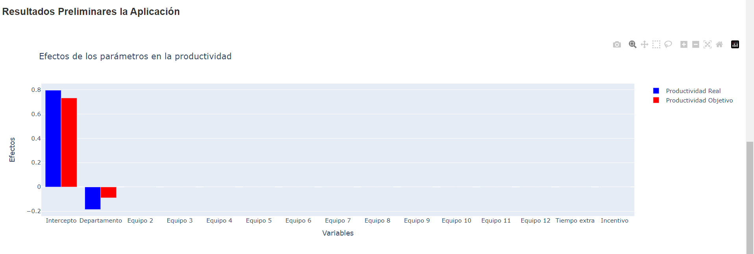
DISEÑO Y DESARROLLO DEL TABLERO
Disposición vertical en el navegador.
Objetivo e instrucciones de uso claras para el usuario.
Resultados preliminares y finales.

Slide 19
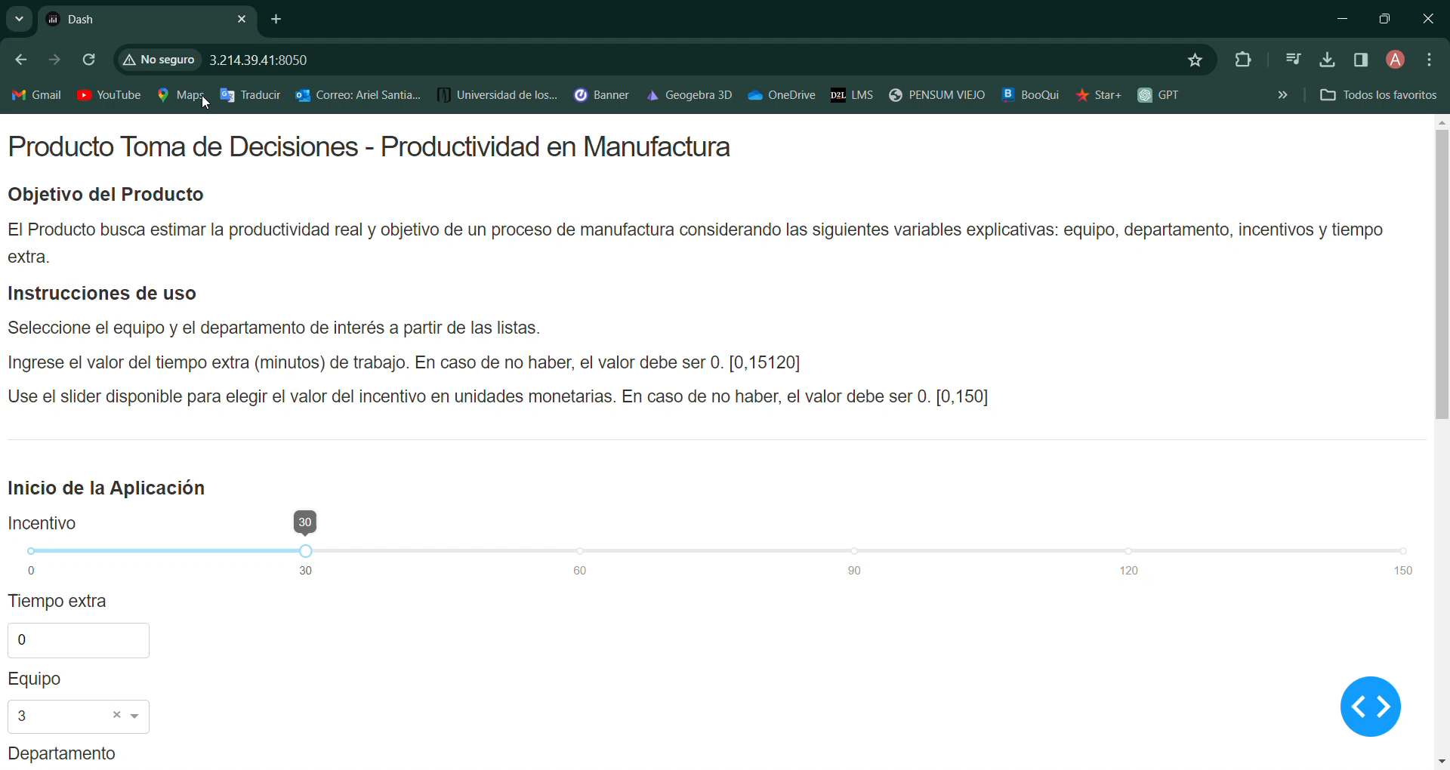
DESPLIEGUE
Enlace al tablero Dash: http://3.214.39.41:8050/

Slide 20
GRACIAS POR SU ATENCIÓN
13/03/2024

